Slide 1
практика реализации инфраструктурных проектов
с использованием механизмов гчп в здравоохранении
в Ульяновской области

Slide 2
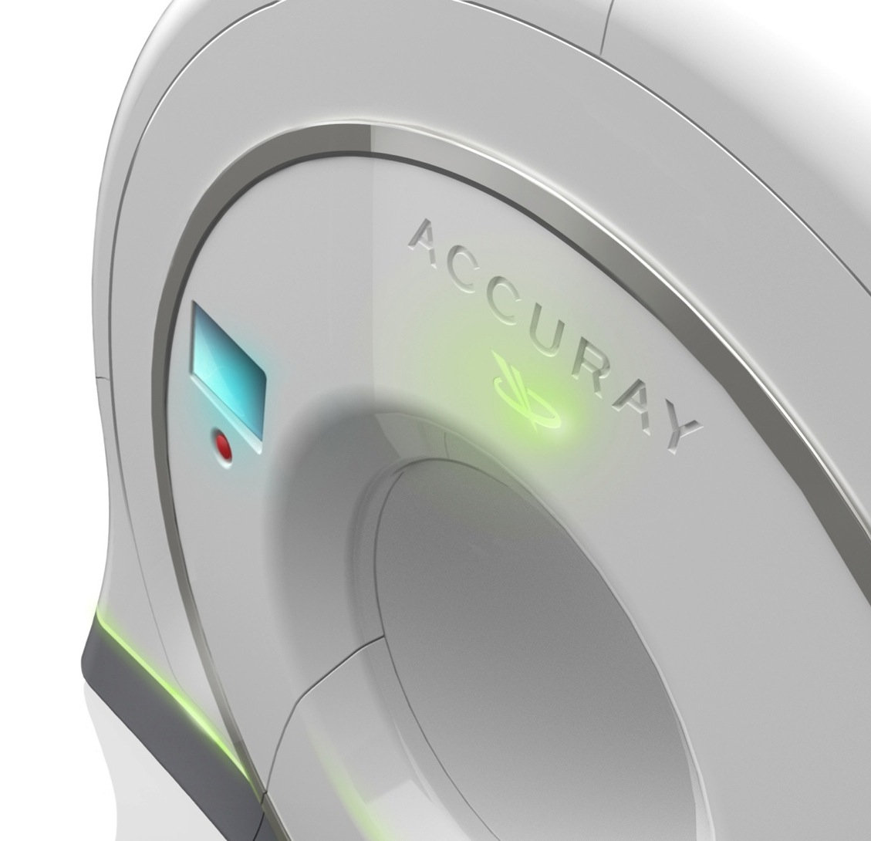
Реконструкция и эксплуатация объекта здравоохранения Ульяновской области - помещений радиологического отделения ГУЗ «Областной клинический онкологический диспансер»

Slide 3
Цели и задачи проекта
Реализация проекта позволила обеспечить своевременное оказание эффективной медицинской помощи жителям Ульяновска, Ульяновской области и Приволжского федерального округа, а также повысить доступность и качество лечения онкологических больных.

Slide 4
ОСНОВНЫЕ ПАРАМЕТРЫ ПРОЕКТА
Общий объем инвестиций 347 млн. рублей, из них: 40,0 млн. рублей - в объект концессионного соглашения (реконструкция помещений и их оснащение сопутствующим оборудованием ) 308,0 млн. рублей - оснащение помещений инновационным оборудованием (TomoTherapy HDА, ACCURAY США), которое является имуществом Концессионера.
Срок концессионного соглашения – 10 лет.
Инвестиционная стадия – 150 дней с момента передачи инвестору помещений для реконструкции, которая завершилась в декабре 2019 года.
Проект реализуется без участия бюджетных средств.
Ежегодное количество пациентов, которым будет оказываться медицинская помощь – не менее 650 человек (325 чел. – дневной стационар, 325 чел. – круглосуточный стационар)
Приём больных начался в апреле 2020 года.
Инвестор осуществляет медицинскую деятельность в системе ОМС.

Slide 5
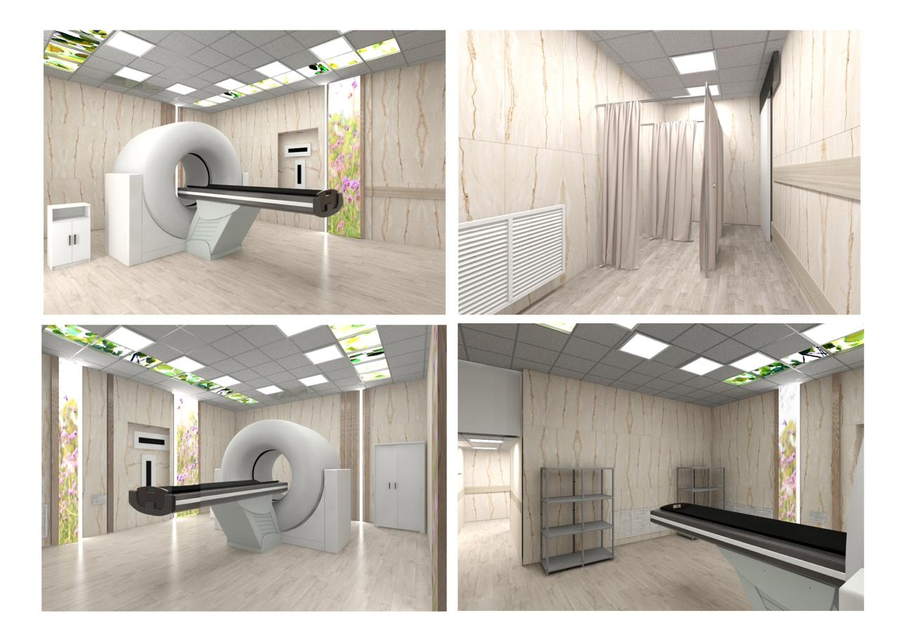
Уникальные технологии для лечения широкого спектра онкологических больных.
В рамках реализации проекта был установлен инновационный линейный ускоритель, созданный на базе томографа с кольцевым Гентри-Томотерапия (TomoTherapy HDА, ACCURAY). Сочетание данных технологий позволяет реализовать уникальную инновационную методику облучения опухолей любой локализации и размера.

Slide 6
Данное оборудование позволяет:
- лечить протяжённые опухоли, либо метастазы, расположенные в разных органах;
- адаптировать форму луча под форму опухоли, не выходя за её границы, что исключает воздействие на здоровые органы;
- обеспечивать контроль лечения пациента без дополнительной лучевой нагрузки;
- осуществлять одновременное облучение с модуляцией интенсивности излучения нескольких мишеней в теле пациента;
- давать повышенную нагрузку на опухоль, что сокращает время пребывания пациента в стационаре.

Slide 7
ПОЧЕМУ ТОМОТЕРАПИЯ?
 | Самые уникальные передовые технологии в области радиотерапии
 | Возможность оказания помощи всем больным онкологией, нуждающимся в лучевой терапии
 | Рекомендован в детской онкологии
 | Высокая пропускная способность (до 100 человек в день)
 | Поддержка производителя
 | Возможность установки в имеющиеся бункеры за счет миниатюрных габаритов. (6.7m x 5.8m x 2.7m)
 | Развитие медицинского туризма

Slide 8
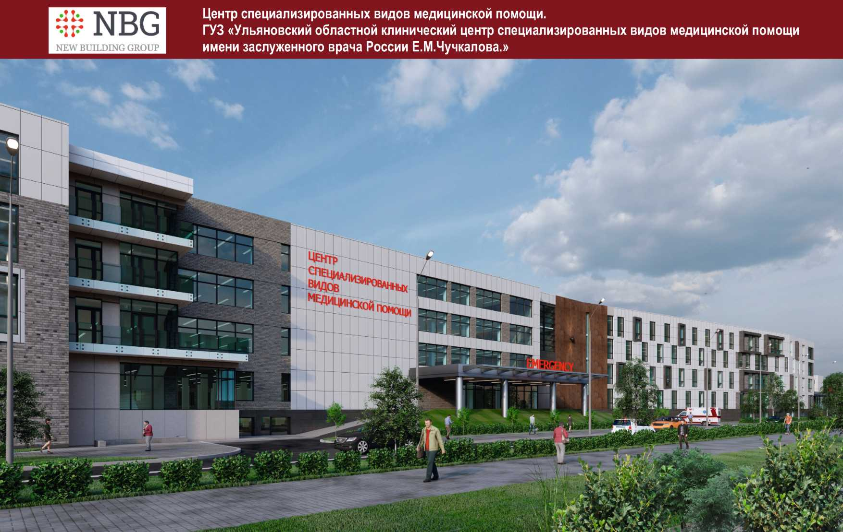
В 2020-2021 году в Ульяновской области планируется заключить
2 концессионных соглашения в сфере здравоохранения
Проект по созданию и эксплуатации современного многофункционального лечебно-диагностического корпуса на базе ГУЗ «Ульяновский областной клинический центр специализированных видов медицинской помощи им.Е.М.Чучкалова»
общий объем инвестиций в проект составит
2,5 млрд. руб.

Slide 9
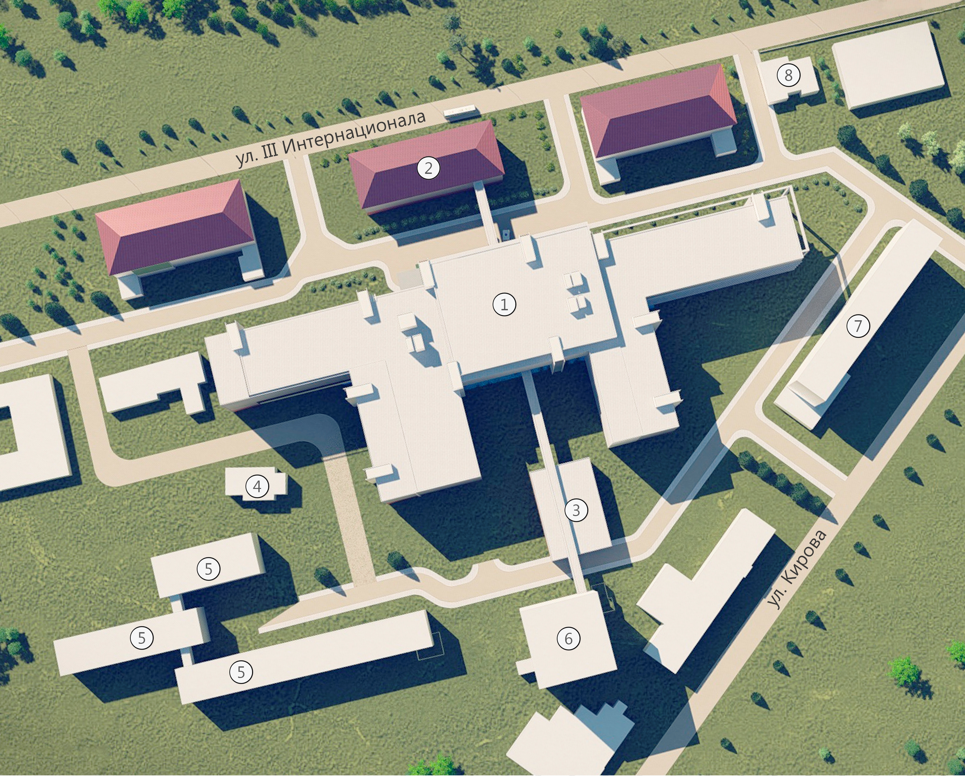
Проект по строительству
нового лечебного корпуса
ГУЗ «Ульяновская областная клиническая больница»
- общий объем инвестиций
в проект свыше 13,0 млрд. руб.

Slide 10
Спасибо за внимание!
Правительство Ульяновской области

